Slide 1
НАЦИОНАЛЬНЫЙ ПРОЕКТ «ЗДРАВООХРАНЕНИЕ» РОЛЬ СРЕДНЕГО ПЕРСОНАЛА В ЕГО РЕАЛИЗАЦИИ
МЕДИЦИНСКАЯ СЕСТРА отделениЯ медицинской профилактики ГБУЗ СО «Сызранская ЦГРБ»
Шевырталова Наталья Ивановна
Сызрань, 2023

Slide 2
ЦЕЛИ
2
НАЦИОНАЛЬНЫЙ ПРОЕКТ
«ЗДРАВООХРАНЕНИЕ»
Снижение смертности населения трудоспособного возраста.
Снижение смертности от болезней системы кровообращения.
Снижение смертности от новообразований.
Задачи
Разработка и реализация программ борьбы с сердечно-сосудистыми заболеваниями
Разработка и реализация программ борьбы с онкологическими заболеваниями
Обеспечение медицинских организаций системы здравоохранения квалифицированными кадрами

Slide 3
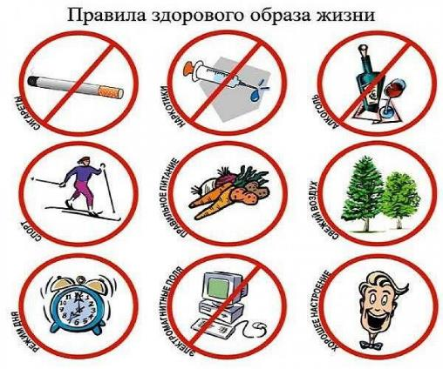
3
ЗДОРОВЫЙ ОБРАЗ ЖИЗНИ
разумный режим труда и отдыха;
рациональное питание;
достаточную физическую нагрузку на организм;
соблюдение правил личной и общественной гигиены;
умение вести себя в стрессовых ситуациях и правильно разряжаться от нервно - психических перегрузок;
исключение курения, злоупотребления спиртными напитками, самолечение.

Slide 4
ПРОПАГАНДА ЗОЖ
4
полная информация о различных аспектах здоровья
помощь людям в формировании ответственного и позитивного отношения к своему здоровью и здоровью общества в целом
содействие развитию навыков ЗОЖ
Система диспансеризации
Цель:
раннее выявление основных факторов риска развития хронических неинфекционных заболеваний
массовый охват
комплексность обследования и дифференцированный подход
двухэтапность: скрининг и уточнение диагноза
добровольность прохождения
Принципы:

Slide 5
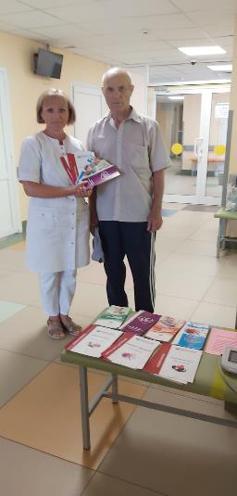
ПРОВЕДЕНИЕ ПРОФИЛАКТИЧЕСКИХ МЕДИЦИНСКИХ ОСМОТРОВ
5
первичный контакт с пациентом – приглашение на диспансеризацию, проведение анкетирования
понять, какие факторы риска существуют в жизни гражданина
объяснить к каким последствиям может привести
выработать рекомендации по коррекции образа жизни и мерам профилактики.

Slide 6
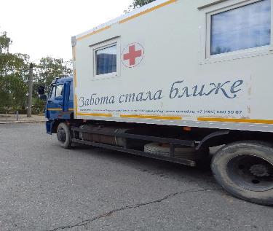
ДИСПАНСЕРИЗАЦИЯ 2022 ГОДА
6

Slide 7
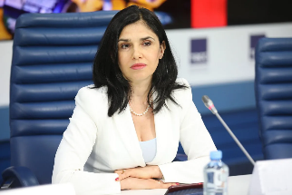
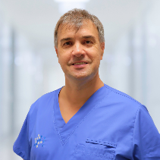
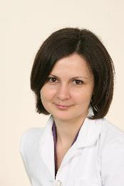
ПОПУЛЯРИЗАЦИЯ ДИСПАНСЕРИЗАЦИИ
7
Директор Национального медицинского исследовательского центра терапии и профилактической медицины Минздрава России
Драпкина Оксана Михайловна
Заведующий отделом эндоскопии МНИОИ имени П.А. Герцена – филиала ФГБУ «НМИЦ радиологии» Минздрава России
Пирогов Сергей Сергеевич
Врач по рентген-эндоваскулярной диагностике и лечению НМИЦ кардиологии имени ак. Е.И. Чазова Миронов Всеволод Михайлович
Старший научный сотрудник, врач-детский онколог НМИЦ онкологии им. Н.Н. Блохина
Орлова Кристина Вячеславовна.

Slide 8
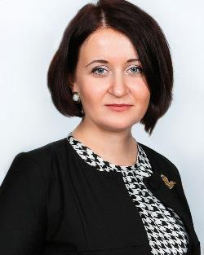
ПОПУЛЯРИЗАЦИЯ ДИСПАНСЕРИЗАЦИИ
8
главный внештатный специалист по медицинской профилактике Минздрава России
Любовь Дроздова
«Важность прохождения диспансеризации и профилактических осмотров для здоровья человека сложно переоценить. Уверена, что подобная информационная кампания послужит мотиватором для прохождения профилактических мероприятий, напомнит, что первым пунктом в плане на долгую и продуктивную жизнь должна быть забота о собственном здоровье»

Slide 9
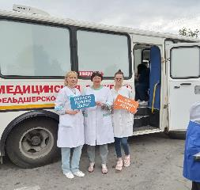
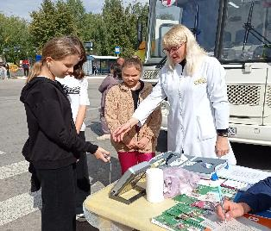
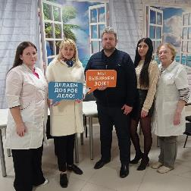
ОРГАНИЗАЦИЯ И ПРОВЕДЕНИЕ МАССОВЫХ МЕРОПРИЯТИЙ НА ПРОФИЛАКТИКУ ХНИЗ
9
«Здоровье для всех»
«Проверь свое артериальное давление!»
«Освободим Сызрань от табачного дыма!»
«Куришь? Проверь свои легкие!»
«Защити себя от рака легких»
«Поддержите здоровье головного мозга!»
«Сердце для жизни»
«Инсульт может коснуться каждого»

Slide 10
ОСНОВНЫЕ НАПРАВЛЕНИЯ ПРОФИЛАКТИЧЕСКОЙ ДЕЯТЕЛЬНОСТИ МЕДИЦИНСКОЙ СЕСТРЫ
10
патологии, вызывающей наибольшие социально-экономические потери в обществе
сосудистые заболевания
онкологические
болезни
диабет II типа

Slide 11
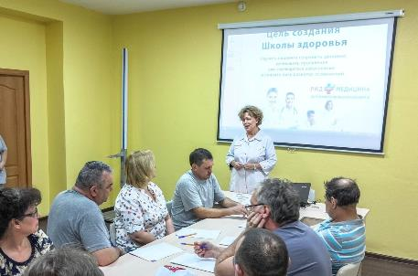
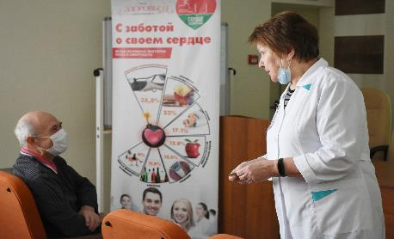
Участие в работе Школ здоровья
11
разъяснение этиопатогенеза заболевания и его осложнений, возможностей профилактики заболевания;
обучение методам самоконтроля за своим состоянием, приемам оказания самопомощи;
помощь вовлечения пациентов в обучающий процесс
обучение пациента способам управления ХНИЗ

Slide 12
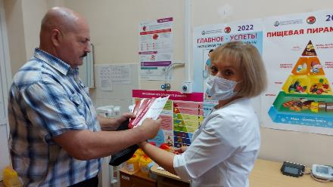
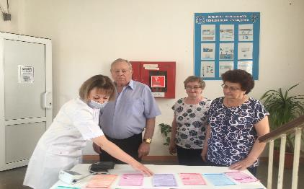
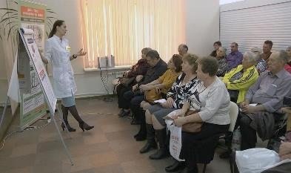
12
ШколА здоровья
ИНДИВИДУАЛЬНАЯ
ГРУППОВАЯ
ФОРМА РАБОТЫ
МАССОВАЯ

Slide 13
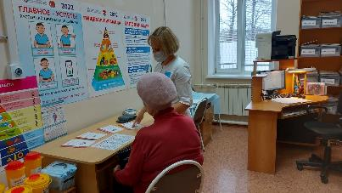
13
Национальный проект
«Здравоохранение»
Проведение скрининга на выявление признаков болезни и факторов риска ее развития
Проведение профилактического консультирования, мотивация пациента на здоровый образ жизни
Профилактические осмотры
Своевременное взятие под контроль выявленного заболевания
направления в работе
Обучение пациента разным методикам самоконтроля за своим состоянием
Возрастная диспансеризация
Раздача информационной литературы по профилактике хронических неинфекционных заболеваний.

Slide 14
БЛАГОДАРЮ ЗА ВНИМАНИЕ!

